Slide 1
جمعية سراج للأعمال الاجتماعية فرع الدار البيضاء
حدد هدفك
البيضاء 29 مارس 2014

Slide 2
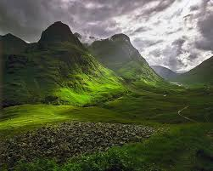
الدنيا : مؤنث الأدنى.
الأدنى : الأقل والأبسط والأقرب.
ويقال أدنى الناس أي أذلهم.
والدنيا هي القريبة.
والدنيا هي الحياة الحاضرة وعكسها الآخرة.

Slide 3
قيمة الدنيا في القرآن الكريم
« وما الحياة الدنيا إلا لعب ولهو، وللدار الآخرة خير للذين يتقون ، أفلا تعقلون» الأنعام
« بل تؤثرون الحياة الدنيا ، والآخرة خير وأبقى» الأعلى
« وللدار الآخرة خير للذين يتقون. أفلا تعقلون » الأنعام
ربما يتضح الهدف

Slide 4
صفة الحياة الدنيا في القرآن الكريم
115 مرة مضافة إلى 5 أوصاف.
متاع (8) « ذلك متاع الحياة الدنيا » آل عمران
عرض (3) « تبتغون عرض الحياة الدنيا» النساء
زينة (2) « تريد زينة الحياة الدنيا » الكهف
زهرة (1) « ولا تمدن عينيك إلى ما متعنا به أزواجا منهم زهرة الحياة الدنيا» طه
حرث (1) « ومن كان يريد حرث الدنيا نؤته منها » الشورى

Slide 5
ثلاث سياقات
المؤمن الحقيقي هو من تأتي تصوراته عن الحياة الدنيا وفق وصفها في القرآن الكريم.
كل زينة الدنيا ( مال، مكانة ، سلطة...)
متوقفة على نبض القلب
الأخذ بالنصيب من
الدنيا من أجل الآخرة
تفضيل الآخرة
على الدنيا
التحذير من الدنيا
(في 25 أية)

Slide 6
صفة الدنيا في السيرة النبوية
1- إن الله تعالى جعلها قليلا ( إن الله تعالى جعل الدنيا كلها قليلا ، وما بقي منها إلا القليل ، كالثغب شرب صفوه ، وبقي كدره )
2- أن ما يأكله الناس جعل مثلا للدنيا (إن الله عز وجل ضرب ما يخرج من بني آدم مثلا للدنيا).

Slide 7
3- أنها حلوة خضرة

Slide 8
4- أنها سجن المؤمن وجنة الكافر

Slide 9
5- أنها ملعونة

Slide 10
الإنسان مخلوق مزدوج الطبيعة ، ويقوم كيانه على قبضة من طين الأرض ونفخة من روح الله
« زين للناس حب الشهوات من النساء والبنين والقناطير المقنطرة من الذهب والفضة والخيل المسومة والأنعام والحرث. ذلك متاع الحياة الدنيا والله عنده حسن المئاب. قل أؤنبئكم بخير من ذلكم للذين اتقوا عند ربهم جنات تجري من تحتها الأنهار خالدين فيها وأزواجا مطهرة ورضوان من الله» آل عمران

Slide 12
ضرورة التوازن المقسط بين حظ النفس وحق الله عز وجل.
قدوم عبيدة بن الجراح بمال من البحرين :
( فــأبشروا وأملوا ما يسركم ، فوالله لا الفقر أخشى عليكم ، ولكني أخشى عليكم أن تبسط عليكم الدنيا كما بسطت على من كان قبلكم ، فتنافسوها كما تنافسوها وتهلككم كما أهلكتكم )

Slide 14
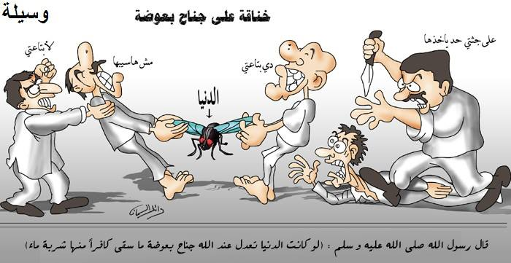

Slide 16
وفي الوقت ذاته لا يفهم أن الدنيا حقيرة لا تستحق بذل الجهد والعمل
« يا أيها الذين آمنوا ما لكم إذا قيل لكم انفروا في سبيل الله اثاقلتم إلى الأرض. أرضيتم بالحياة الدنيا من الآخرة ، فما متاع الحياة الدنيا في الآخرة إلا قليل» التوبة
لماذا اخترت الأعمى ؟؟
« وابتغ فيما آتاك الله الدار الآخرة ولا تنس نصيبك من الدنيا»
هل اتضح الهدف ؟؟؟

Slide 17
( ما أنا في الدنيا إلا كعابر سبيل )
سفر.....هدف
لا بد من تحديد الهدف
« وأن هذا صراطي مستقيما فاتبعوه ولا تتبعوا السبل فتفرق بكم عن سبيله ذلكم وصاكم به لعلكم تتقون »

Slide 19
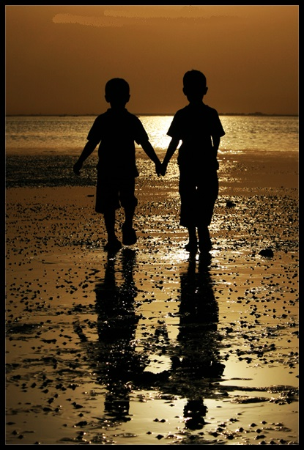
و اختر
الرفيق قبل الطريق

Slide 20
مقومات السفر
أن تضع لنفسك منهجا واضحا للطريق
زاد السفر
عمر بن عبد العزيز : ( إن لكل سفر زاد لا محالة فتزودوا من الدنيا للآخرة ، وكونوا كمن عاين ما أعد الله تعالى من ثوابه وعقابه ترغبون وترهبون ، ولا يطولن عليكم الأمد فتقسوا قلوبكم وتنقادوا لعدوكم)

Slide 21
1- التوحيد والإيمان.
2- اليقين (يملأ القلب نورا وإشراقا ومحبة لله وخوفا منه.)
3- التقوى ( السبيل الأوحد للإخلاص... وهي طاعة الله بلزوم الأمر والنهي).... خير الزاد التقوى.
4- الإخلاص.
5- الخبيئة ( عمل صالح لا يعلمه إلا الله).... الصخرة إنزاحت بخباياهم الصالحة.
6- الصبر ( السفر قطعة من العذاب).

Slide 22
آفات على الطريق
1- الخوف من وحشة التفرق ( عليك بطريق الهدى ولا يضرنك قلة السالكين وإياك وطرق الضلالة ولا يغرنك كثرة الهالكين).
2- فضول الكلام والخلطة.
3- النفق المظلم ... تعبد الله كأنك تراه .../ لا تشغل نفسك بالجدال.
4- الإبتلاء والإمتحان.
تنقية + تربية + تزكية النفس

Slide 23
عرفنا أهمية الزاد
إذن هدفي هو الآخرة
والطريق الوحيد والأسرع هو طريق الله عزوجل ورفقة الصحبة الطيبة ومتسلحا بالزاد النافع.

